Slide 1

Detección de Patrones de Desinformación
Proyecto en fase TRL 2-3

Slide 2
El Problema
Proliferación
Impacto
Momentos críticos
Noticias falsas se propagan más rápido que información verificada
Erosión de confianza pública y estabilidad social
Crisis sanitarias y campañas electorales son contextos de alta vulnerabilidad

Slide 3
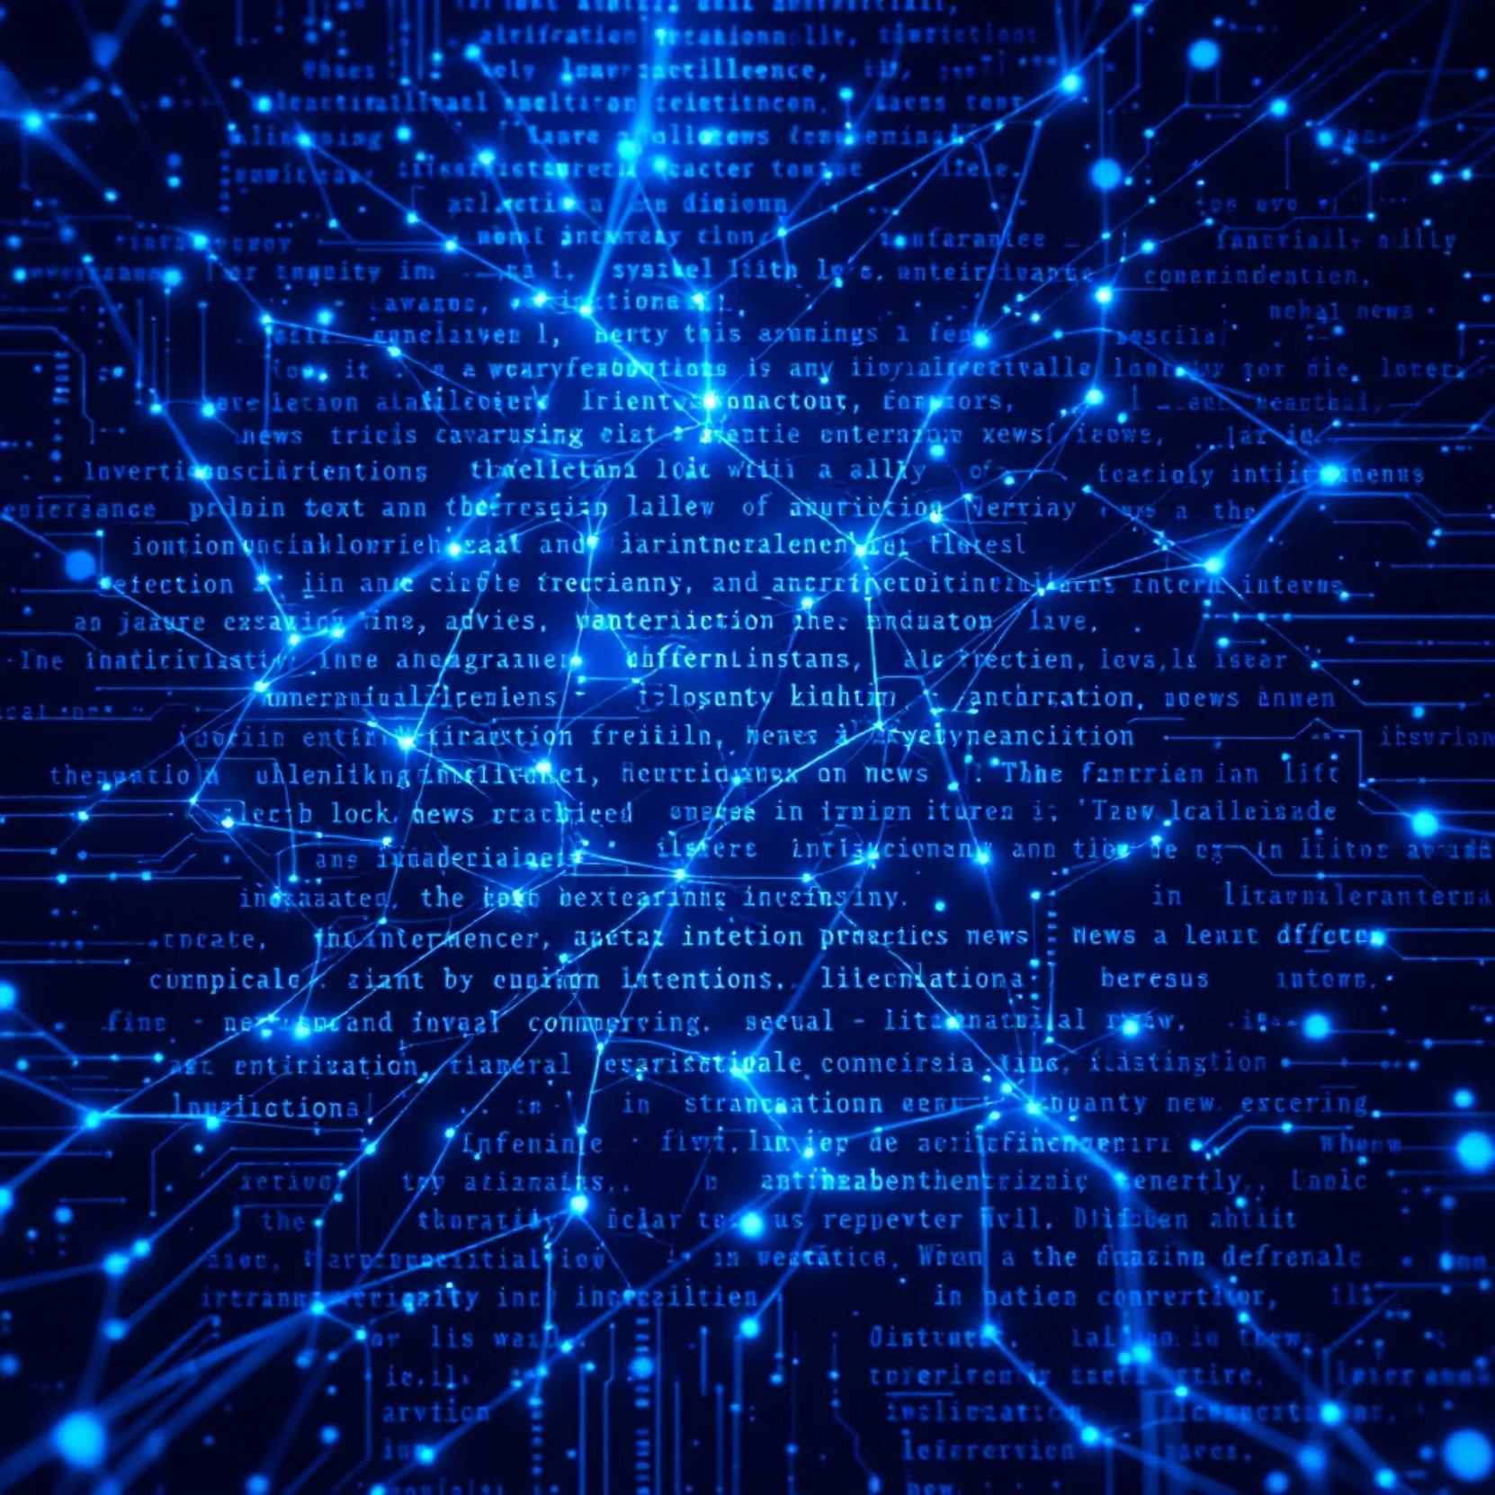
Nuestra Solución
Sistema basado en IA para identificar patrones lingüísticos y psicológicos en mensajes engañosos
Precisión superior al 80% en pruebas iniciales

Slide 4




Enfoque Técnico
Análisis de contenido
Redes sociales
Características semánticas y lingüísticas
Patrones de propagación
Verificación automática
Análisis multimodal
Grafos de conocimiento
Texto e imágenes

Slide 5
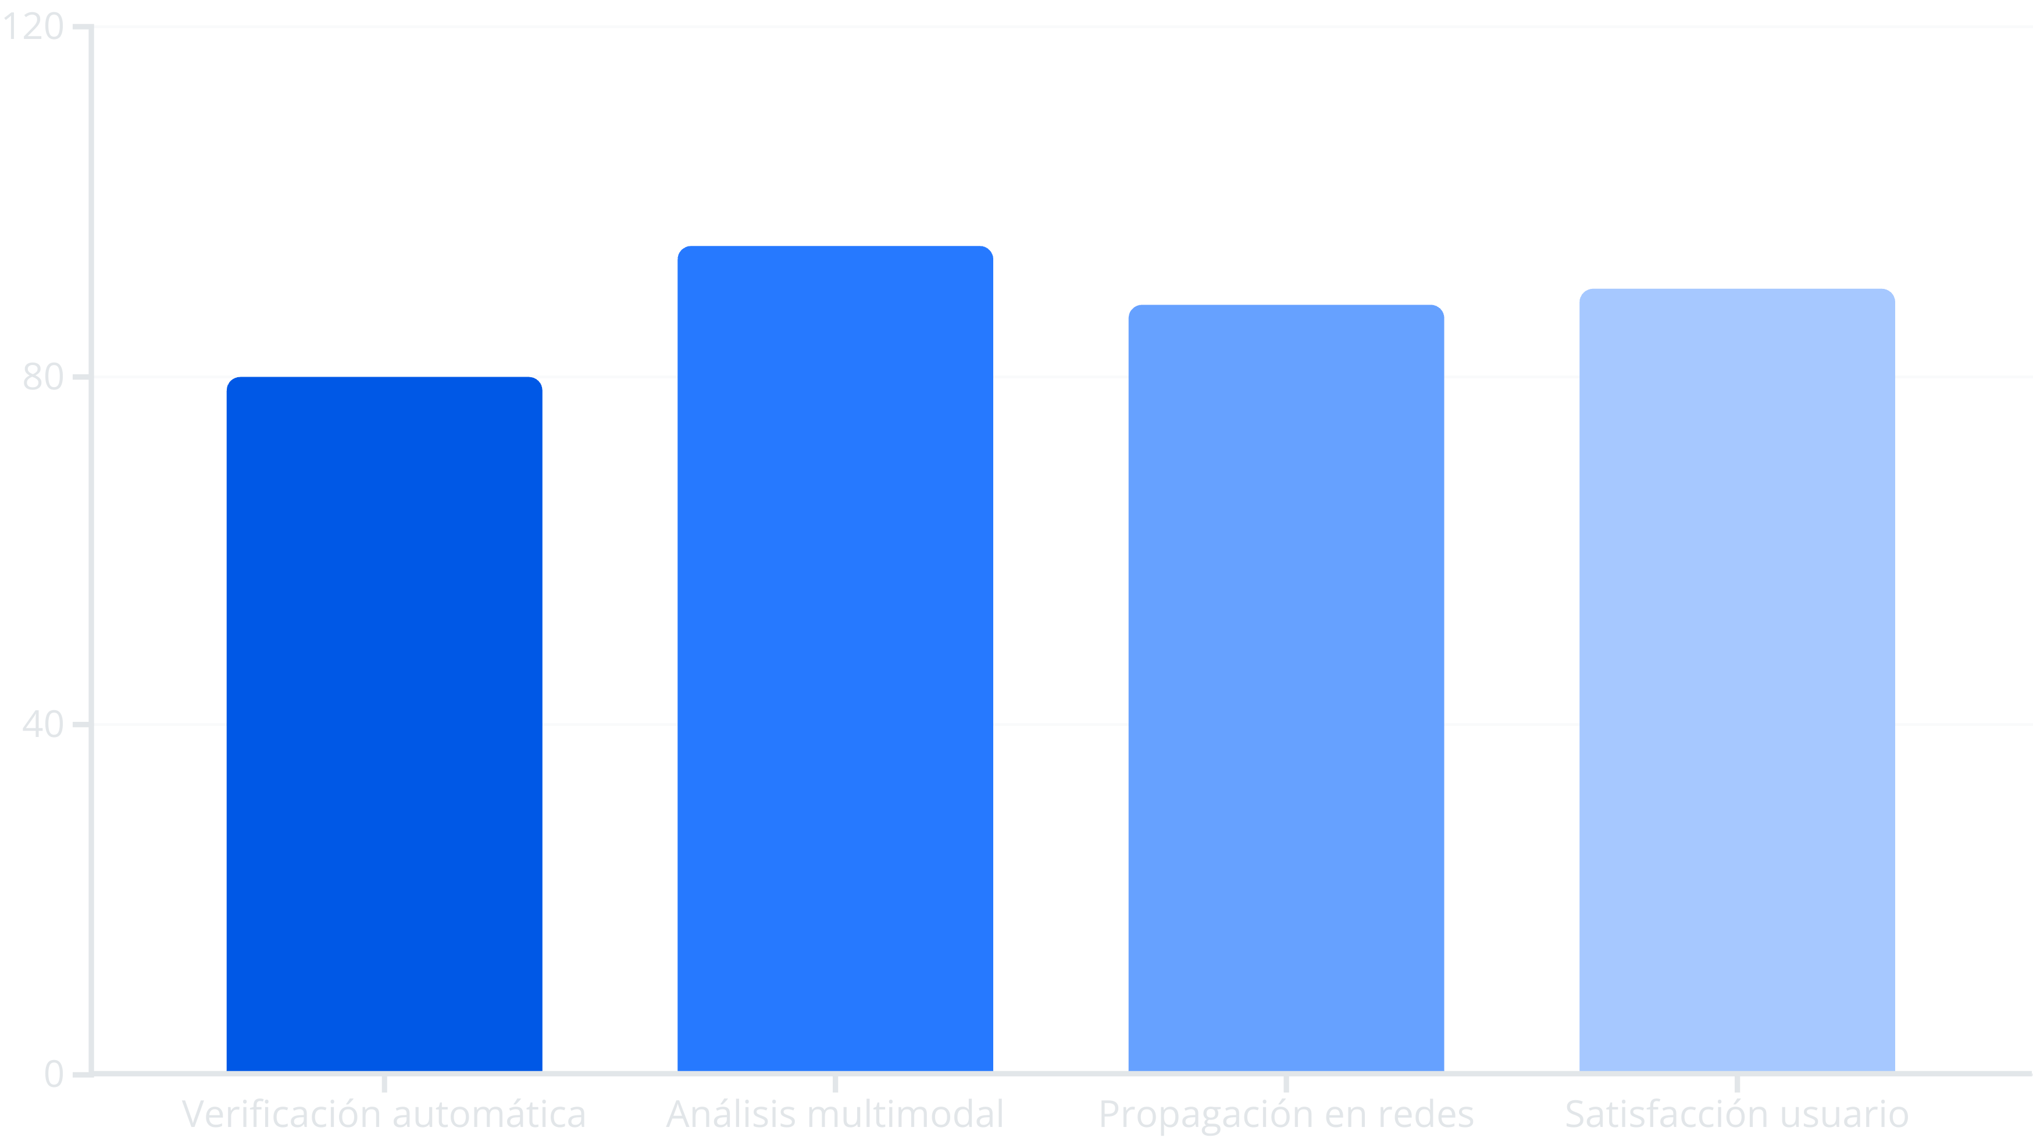
Resultados Iniciales

Slide 6




Usuarios Potenciales
Periodistas
Plataformas
Verificación rápida antes de publicación
Detección automática en contenido viral
Educadores
Gobiernos
Enseñanza de alfabetización mediática
Protección del debate público

Slide 7
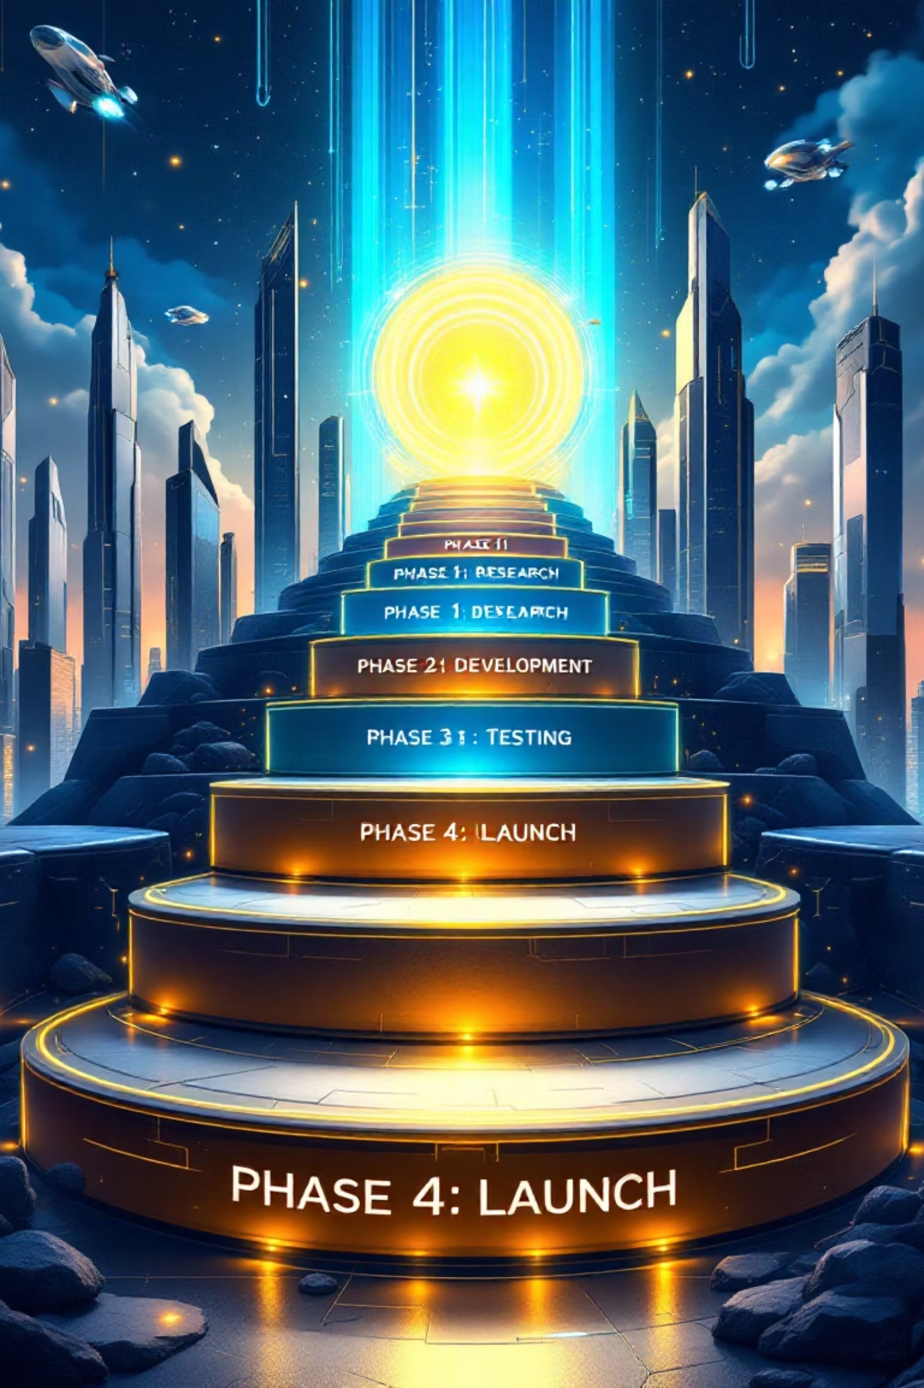
Próximos Pasos
1
Pruebas piloto
Implementación en entornos controlados
2
Integración de fuentes
Colaboración con plataformas sociales
3
Plan de escalabilidad
Estrategia de comercialización

Slide 8

Impacto Esperado
Social
Democrático
Restauración de confianza pública
Debate político informado
Global
Económico
Estándares internacionales contra desinformación
Decisiones de mercado basadas en hechos

